Slide 1
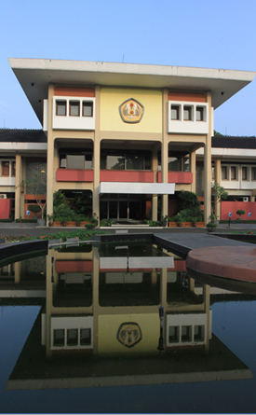
Bagian 1 - Sharing
HILIRISASI RISET
DAN DAMPAKNYA
Rina Indiastuti (Profesor Ekonomi)
Forum ALG Unpad, 15 Mei 2015

Slide 2

Hilirisasi Riset
Hilirisasi riset bercirikan:
Luaran riset bermanfaat bagi rakyat dan memiliki nilai ekonomi
Sifat riset multidisiplin dan terpadu
Ada komunikasi dan interaksi antara peneliti, bisnis/industri, pengguna/masyarakat, dan pembuat kebijakan (R-B-C-G)

Slide 3
Hilirisasi Riset dan Kemajuan Indonesia
Kemitraan R-B-C-G mempercepat komersialisasi produk riset dan pengembangannya lewat riset lanjutan
Value bagi Peneliti mempunyai HaKI dan/atau paten
Inkubasi produk riset → komersialisasi produk riset → industrialisasi + inovasi + adopsi teknologi → peningkatan nilai tambah + daya saing Indonesia

Slide 4
Riset Terpadu dan Pembangunan Indonesia
Topik Riset pada sektor unggulan yang sedang dikembangkan pemerintah akan berdampak pada kemajuan negara dan kesejahteraan rakyat. Sektor unggulan yaitu :
Energi,
Pangan,
Kesehatan,
Pertahanan Keamanan,
Teknologi informasi,
Transportasi, dan
Material

Slide 5
Lanjutan...
Fokus pembangunan untuk mensolusikan kendala bangsa sesuai Nawa cita, yang layak diangkat sebagai topik riset implementatif yaitu:
tata kelola pemerintahan yang bersih, efektif, demokratis dan terpercaya
memperkuat daerah-daerah dan desa dalam kerangka negara kesatuan
reformasi sistem dan penegakan hukum yang bebas korupsi, bermartabat dan terpercaya

Slide 6
Lanjutan ...
kualitas hidup manusia indonesia
produktivitas rakyat dan daya saing di pasar internasional
karakter bangsa
ke-bhineka-an dan restorasi sosial indonesia

Slide 7
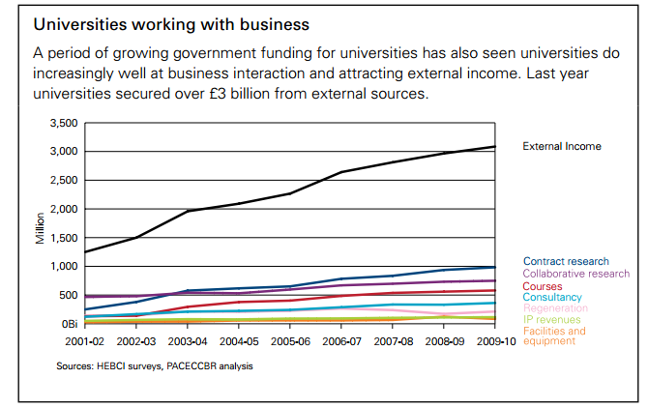
Dampak Hilirisasi Riset untuk Universitas

Slide 9
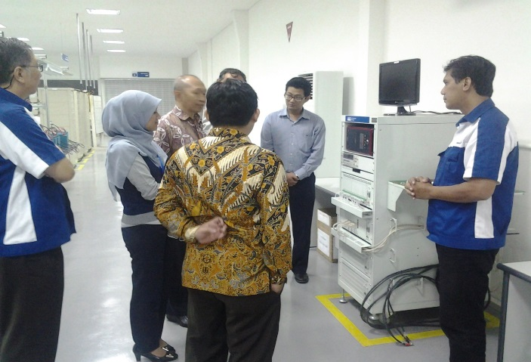






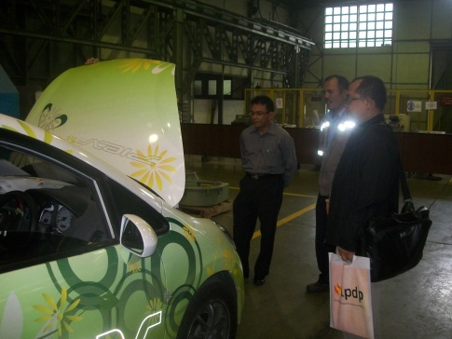
Bagian 2 - Sosialisasi
Tuntutan Kualitas
Proposal RISPRO
(Riset Inovatif Produktif)
Disosialisasikan oleh : Prof. Rina Indiastuti (Reviewer LPDP)
Dihadiri PT di Jawa barat, April 2015
Lembaga Pengelola Dana Pendidikan
Gedung A.A. Maramis II Lantai 2, Jalan Lapangan Banteng Timur No. 1, Jakarta 10710
Telepon/Fax (021) 384 6474, Laman www.lpdp.depkeu.go.id

Slide 10




Riset Pembangunan Indonesia
Latar Belakang :
Daya saing Indonesia belum didukung oleh
Pengembangan produk /teknologi dan prototipe
Keterbasan hilirisasi riset
Kegiatan inovasi perlu ditingkatkan
Technoloy readiness masih rendah
Pendanaan riset perlu ditingkatkan
Tujuan RPI:
Mendorong riset strategis dan/atau inovatif yang implementatif dan menciptakan nilai tambah melalui pendanaan riset
DOSEN LAYAK TERLIBAT UNTUK PENGUATAN TRIDHARMA dan KELEMBAGAAN UNIVERSITAS

Slide 11
Overview
Pendanaan Riset Pembangunan Indonesia (RPI)

Slide 12
Pendanaan RPI
Latar Belakang :
Penguasaan dan pengembangan ilmu pengetahuan dan teknologi (IPTEK), serta pelestarian budaya dan pengembangan sumber daya manusia sangat diperlukan bangsa Indonesia agar memiliki kemampuan untuk mentransformasikan secara optimal sumber daya alam maupun budaya bangsa menjadi produk yang memiliki nilai tambah dan daya saing tinggi bangsa.
Tujuan :
Mengembangkan dan/atau menghasilkan produk;
Mengembangkan dan/atau menghasilkan kebijakan publik;
Mengembangkan ilmu pengetahuan dan teknologi; dan
Melestarikan nilai budaya bangsa.
Jenis Pendanaan RPI
1
2
3
Bantuan Dana Riset Afirmasi
Nasional
Penghargaan Hasil Karya Riset
Bantuan Dana RISPRO

Slide 13
Bantuan Dana RISPRO
(Riset Inovatif Produktif)
Bersifat Kompetitif: memenuhi persyaratan, memiliki rekam jejak dan hasilnya berdampak untuk kemajuan bangsa
Bantuan Dana RISPRO

Slide 14
Skema Bantuan Dana RPI
Tahapan Riset Sebelumnya
Bantuan Dana Riset
Pembangunan Indonesia
Riset
Dasar
Riset
Terapan
Riset
Eksperimen
Riset
Pengembangan
Prototipe
Riset
Scaling Up
Riset
Alih Teknologi &
Standarisasi
Komersialisasi /Implementasi
Teknologi Belum Terbukti
Layak Teknologi
(Paten)
Layak Teknologi & Komersialisasi/Implementasi
SKEMA RISET INOVATIF PRODUKTIF
IMPLEMENTATIF
SKEMA RISET INOVATIF PRODUKTIF
KOMERSIAL
Sumber : LIPI dan berbagai sumber diolah

Slide 15
Bantuan Dana RISPRO
Fokus, Nilai, dan Komponen Bantuan Dana RISPRO
Bantuan Dana
Riset Inovatif Produktif (RISPRO)
Komersial
Bantuan Dana
Riset Inovatif Produktif (RISPRO)
Implementatif
Fokus :
Pangan, Energi, Kesehatan dan Obat, Pertahanan dan Keamanan, Transportasi, Informasi dan Komunikasi, dan Material Maju
Fokus :
Eco-Growth, Tata Kelola, Sosial Keagamaan, dan Budaya
Nilai Bantuan Dana :
Rp2 miliar per judul per tahun (max 3 tahun)
Nilai Bantuan Dana :
Rp500 juta per judul per tahun (max 2 tahun)
Komponen Pendanaan :
Gaji/upah (termasuk honorarium narasumber setinggi-tingginya 30%;
Pembelian bahan, peralatan, sewa laboratorium, dan uji pasar serendah-rendahnya 50%;
Perjalanan dalam negeri setinggi-tingginya 15%;
Operasional institusi (untuk lembaga yang menaungi Ketua Perisset) sebesar 5%.
Komponen Pendanaan :
Gaji/upah (termasuk honorarium narasumber setinggi-tingginya 30%;
Perjalanan, pengumpulan/ pembelian data dan dokumen, seminar/lokakarya, focus group discussion, alat terkait riset, publikasi, dan laporan serendah-rendahnya 65%;
Operasional institusi (untuk lembaga yang menaungi Ketua Perisset) sebesar 5%.

Slide 16
Persyaratan RISPRO
Persyaratan Bantuan Dana RISPRO
Bantuan Dana
Riset Inovatif Produktif (RISPRO) Komersial
Bantuan Dana
Riset Inovatif Produktif (RISPRO) Implementatif
Persyaratan Umum :
Riset dilakukan dalam wilayah R.I.;
Penyempurnaan riset dimungkinkan dilakukan di luar negeri untuk mendapat dukungan fasilitas riset yang tidak bersifat komersil;
Riset harus bersifat multidisiplin agar dapat memberikan perspektif lengkap terhadap pemecahan permasalahan bangsa atau peningkatan daya saing bangsa;
Setiap kelompok periset hanya boleh mengusulkan satu usulan pada tahun yang sama baik sebagai ketua ataupun anggota periset;
Riset yang dilakukan oleh dua lembaga riset atau lebih harus dibuktikan dengan perjanjian kerja sama riset antar lembaga.
Persyaratan Khusus :
Riset harus memiliki kelayakan bisnis.
Riset harus melibatkan mitra sehingga hasil riset langsung dapat diterapkan/dikomersialisasikan oleh pihak mitra yang didukung oleh perjanjian kerja sama (nota kesepahaman);
Mitra adalah Pemerintah/Pemerintah Daerah dan/atau perusahaan/Warga Negara Indonesia; koperasi; dan/atau usaha mikro, kecil dan menengah yang berbadan hukum
Mitra harus memiliki komitmen untuk berkontribusi dalam riset sekurang-kurangnya 10% dari usulan bantuan dana riset dalam bentuk penyertaan dana dan/atau bentuk lain yang dapat diukur dengan uang (cash/in kind)
Riset pada tahun pertama dapat melibatkan mitra (opsional) dan harus melibatkan mitra pada tahun kedua sehingga hasil riset langsung dapat diimplementasikan
Mitra adalah lembaga sektor publik (lembaga pemerintah dan pemerintah daerah) atau korporasi yang dapat bertindak sebagai regulator implementasi hasil riset atau kelompok masyarakat yang dapat bertindak sebagai pengguna hasil riset.
Riset harus memiliki kelayakan implementasi kebijakan/model

Slide 17
Kriteria Pendanaan RISPRO
Kriteria Bantuan Dana RISPRO
Bantuan Dana
Riset Inovatif Produktif (RISPRO) Komersial
Bantuan Dana
Riset Inovatif Produktif (RISPRO) Implementatif
Riset dilakukan oleh kelompok periset yang bernaung di bawah badan penelitian kementerian/lembaga pemerintah dan pemerintah daerah, lembaga-lembaga riset swasta, perguruan tinggi, atau lembaga lainnya yang berkompeten untuk melakukan riset. Khusus kelompok periset yang bernaung di bawah badan penelitian kementerian/lembaga pemerintah harus bekerjasama dengan perguruan tinggi, pemerintah daerah, lembaga-lembaga riset swasta, perguruan tinggi, atau lembaga lainnya yang berkompeten untuk melakukan riset.
Kelompok periset memiliki integritas dan komitmen untuk menyelesaikan riset sesuai dengan target hasil dan waktu yang dinyatakan dalam pakta integritas.
Kelompok periset diketuai oleh periset bergelar minimal doktor atau berkualifikasi setara (sesuai dengan standard Kerangka Kualifikasi Nasional Indonesia (KKNI) dan memiliki rekam jejak riset sesuai dengan bidang yang diusulkan dan ditunjukkan dalam biodata.
Kelompok periset memiliki roadmap riset yang mendukung bidang yang diusulkan.
Kelompok periset tidak sedang menempuh studi lanjut dan/atau akan mengikuti kegiatan akademik lain yang dapat mengganggu jalannya riset (Program Academic Recharging, Postdoc, dan lain-lain).
Kelompok periset berjumlah minimal 3 (tiga) orang (termasuk ketua), yang berasal dari badan penelitian kementerian/lembaga, lembaga riset pemerintah dan/atau swasta, perguruan tinggi, serta mitra, dan/atau lembaga lainnya yang berkompeten untuk melakukan riset.
Usulan riset yang diajukan oleh kelompok periset sudah mendapat persetujuan pimpinan lembaga pengusul dan pimpinan lembaga mitra yang dibuktikan dengan tanda tangan di lembar pengesahan.

Slide 18
Luaran RISPRO
Luaran Bantuan Dana RISPRO
Bantuan Dana
Riset Inovatif Produktif (RISPRO) Komersial
Bantuan Dana
Riset Inovatif Produktif (RISPRO) Implementatif
Salah satu atau lebih dari :
invensi produk baru yang layak dikomersialkan;
invensi teknologi baru untuk menghasilkan produk baru yang memiliki nilai komersial;
pengembangan produk yang telah ada;
perbaikan proses produksi;
penerapan teknologi baru yang memiliki nilai ekonomis guna meningkatkan daya saing industri nasional.
Selain salah satu luaran di atas, Bantuan Dana RISPRO Komersial harus menghasilkan luaran saintifik, yaitu sekurang-kurangnya permohonan hak kekayaan intelektual.
Salah satu luaran sebagai berikut:
Penerapan kebijakan/model penguatan tata kelola sektor publik dan korporasi;
Penerapan kebijakan/model pengembangan dan peningkatan ekonomi berkelanjutan dan berwawasan lingkungan.
Penerapan kebijakan/model perwujudan dan peningkatan keharmonisan sosial keagamaan.
Penerapan kebijakan/model pengembangan dan pelestarian budaya Indonesia.
Selain salah satu luaran di atas, Bantuan Dana RISPRO Implementatif harus menghasilkan luaran saintifik, yaitu wajib melakukan publikasi pada jurnal internasional yang mempunyai reputasi atau jurnal nasional terakreditasi.

Slide 19
Penilaian Proposal RISPRO
Pelaksanaan Penilaian Proposal Bantuan Dana RISPRO
Bantuan Dana
Riset Inovatif Produktif (RISPRO) Komersial
Bantuan Dana
Riset Inovatif Produktif (RISPRO) Implementatif
Penilaian proposal dilakukan sekurang-kurangnya oleh 2 (dua) orang reviewer independen yang ditetapkan oleh Direktur Utama LPDP.
Penilaian proposal dimaksud merupakan penilaian terhadap setiap komponen dan subkomponen substansi proposal riset dengan cara mengalikan skor setiap subkomponen dan bobot.
Nilai akhir hasil penilaian adalah rata-rata dari penjumlahan nilai dari setiap reviewer.
Hasil penilaian akhir dijadikan sebagai dasar penyusunan rekomendasi oleh reviewer kepada Direktur LPDP yang membidangani pemdanaan Riset.
Dalam menetapkan penerima Bantuan Dana RISPRO, Direksi LPDP mempertimbangkan rekomendasi reviewer LPDP.
Bantuan Dana RISPRO

Slide 20
SELEKSI PROPOSAL
Seleksi Adm
Doks
Absah
Desk Evaluation
>2 Rev
PG: 500
Paparan
3 Rev
PG: 500
Visitasi
Klarifikasi
Verifikasi
Validasi

Slide 21
Seleksi Administratif Proposal RISPRO
Bantuan Dana
Riset Inovatif Produktif (RISPRO) Komersial
Bantuan Dana
Riset Inovatif Produktif (RISPRO) Implementatif
Fokus dan tema riset
Kelengkapan proposal.
Riset bersifat multidisiplin
Profil calon mitra dan kesanggupannya
Studi kelayakan bisnis untuk riset komersial
Studi kelayakan implementasi untuk riset implementatif
Struktur dan rincian kebutuhan pendanaan
Bantuan Dana RISPRO

Slide 22
Penilaian substantif (Desk Evaluation)
Bantuan Dana
Riset Inovatif Produktif (RISPRO) Komersial
Aspek Penilaian Proposal Bantuan Dana RISPRO
Skor penilaian setiap aspek menggunakan skor 1 sampai skor 7 (tanpa skor 4)
Passing grade score (PG) = 500

Slide 23
Penilaian substantif (Desk Evaluation)
Aspek Penilaian Proposal Bantuan Dana RISPRO
Bantuan Dana
Riset Inovatif Produktif (RISPRO) Implementatif
Skor penilaian setiap aspek menggunakan skor 1 sampai skor 7 (tanpa skor 4)
Passing grade score (PG) = 500

Slide 24
Penilaian Paparan Proposal RISPRO
Bantuan Dana
Riset Inovatif Produktif (RISPRO) Komersial
Bantuan Dana
Riset Inovatif Produktif (RISPRO) Implementatif
Paparan difokuskan pada road map, metode, dan kelayakan riset
Nilai akhir adalah nilai rata-rata 2 reviewer
Rekomendasi merupakan catatan atas kekuatan/kelemahan proposal
Bantuan Dana RISPRO

Slide 25
Pencairan Bantuan Dana RISPRO
Pencairan Bantuan Dana RISPRO
Bantuan Dana
Riset Inovatif Produktif (RISPRO) Komersial
Bantuan Dana
Riset Inovatif Produktif (RISPRO) Implementatif
Pencairan dana tahap pertama sebesar 40% (empat puluh persen) (untuk RISPRO Komersial) atau 30% (tiga puluh persen) (untuk RISPRO Implementatif) dari nilai perjanjian dilakukan setelah pemenuhan syarat pencairan bantuan dana riset tahap pertama.
Pencairan dana tahap kedua sebesar 40% (empat puluh persen) (untuk RISPRO Komersial dan Implementatif) dilakukan setelah melaporkan kemajuan realisasi anggaran mencapai minimal 80% dari tahap pertama (dilakukan berdasarkan desk evaluation laporan kemajuan atau kunjungan lapangan).
Pencairan dana tahap ketiga sebesar 20% (dua puluh persen) (untuk RISPRO Komersial) atau 30% (tiga puluh persen) (untuk RISPRO Implementatif) dari nilai perjanjian dilakukan setelah pemenuhan syarat pencairan dana riset tahap ketiga dan realisasi anggaran tahap kedua sudah mencapai minimal 80% (delapan puluh persen). Khusus untuk Bantuan Dana RISPRO Komersial harus melengkapi formulir pengajuan permohonan HKI, sedangkan untuk Bantuan Dana RISPRO Implementatif harus melengkapi draft publikasi.
Bantuan Dana RISPRO

Slide 26
Pencairan Bantuan Dana RISPRO
Pencairan Bantuan Dana RISPRO
Bantuan Dana
Riset Inovatif Produktif (RISPRO) Komersial
Bantuan Dana
Riset Inovatif Produktif (RISPRO) Implementatif
I→40%
II→40%
III→20%
I→30%
II→40%
III→30%
Bantuan Dana RISPRO

Slide 27
Monev RISPRO
Monitoring dan Evaluasi Bantuan Dana RISPRO
Bantuan Dana
Riset Inovatif Produktif (RISPRO) Komersial
Bantuan Dana
Riset Inovatif Produktif (RISPRO) Implementatif
Monitoring dan evaluasi dilakukan oleh tim yang ditunjuk oleh LPDP.
Monitoring dan evaluasi dilaksanakan sekurang-kurangnya sebanyak 2 (dua) kali selama masa kontrak tahunan.
Evaluasi Bantuan Dana RISPRO untuk riset tahun berikutnya didasarkan pada capaian luaran riset sesuai perjanjian.
Tambahan :
Dalam hal monitoring dan evaluasi, periset diminta untuk mengisi Sistem Informasi Monitoring yang disediakan oleh LPDP.
Bantuan Dana RISPRO

Slide 28
Proposal RISPRO Yang Lolos
Memiliki Kekuatan dan keseimbangan
Kualitas Riset
Riset Komersial : memiliki road map terkait rekam produk/teknologi yang akan dikaji
Riset Imlementatif : memiliki road map terkait implementasi model/kebijakan yang akan dikaji
Luaran Riset
Riset Komersial : Produk/teknologi
Riset Implementatif : prototipe/ model/kebijakan
Kemutakhiran riset:
Kepustakaan, publikasi periset, state of the art, metode
Rekam jejak periset
Produktivitas riset dan publikasi
Riset komersial: kerjasama riset dengan industri
Riset implementatif: kerjasama riset antar bidang keahlian dan dengan pengambil kebijakan
Contoh →
Bantuan Dana RISPRO

Slide 29

Terima Kasih
Lembaga Pengelola Dana Pendidikan
Gedung A.A. Maramis II Lantai 2, Jalan Lapangan Banteng Timur No. 1, Jakarta 10710
Telepon/Fax (021) 384 6474,
Laman : www.lpdp.depkeu.go.id

Slide 30
Luaran: Bauran Kebijakan Pembiayaan Pro-daya saing industri
Usulan ALG - RI
Rantai Pasok Pembiayaan dan Daya Saing Industri (Financial supply chain and Industrial competitiveness)
Inter-relasi antar bidang kajian :
Integrasi pasar perdagangan dan keuangan global
Defisit keuangan negara, utang global dan volatilitas nilai tukar
Harmonisasi produktivitas industri sesuai target pasar

